Slide 1
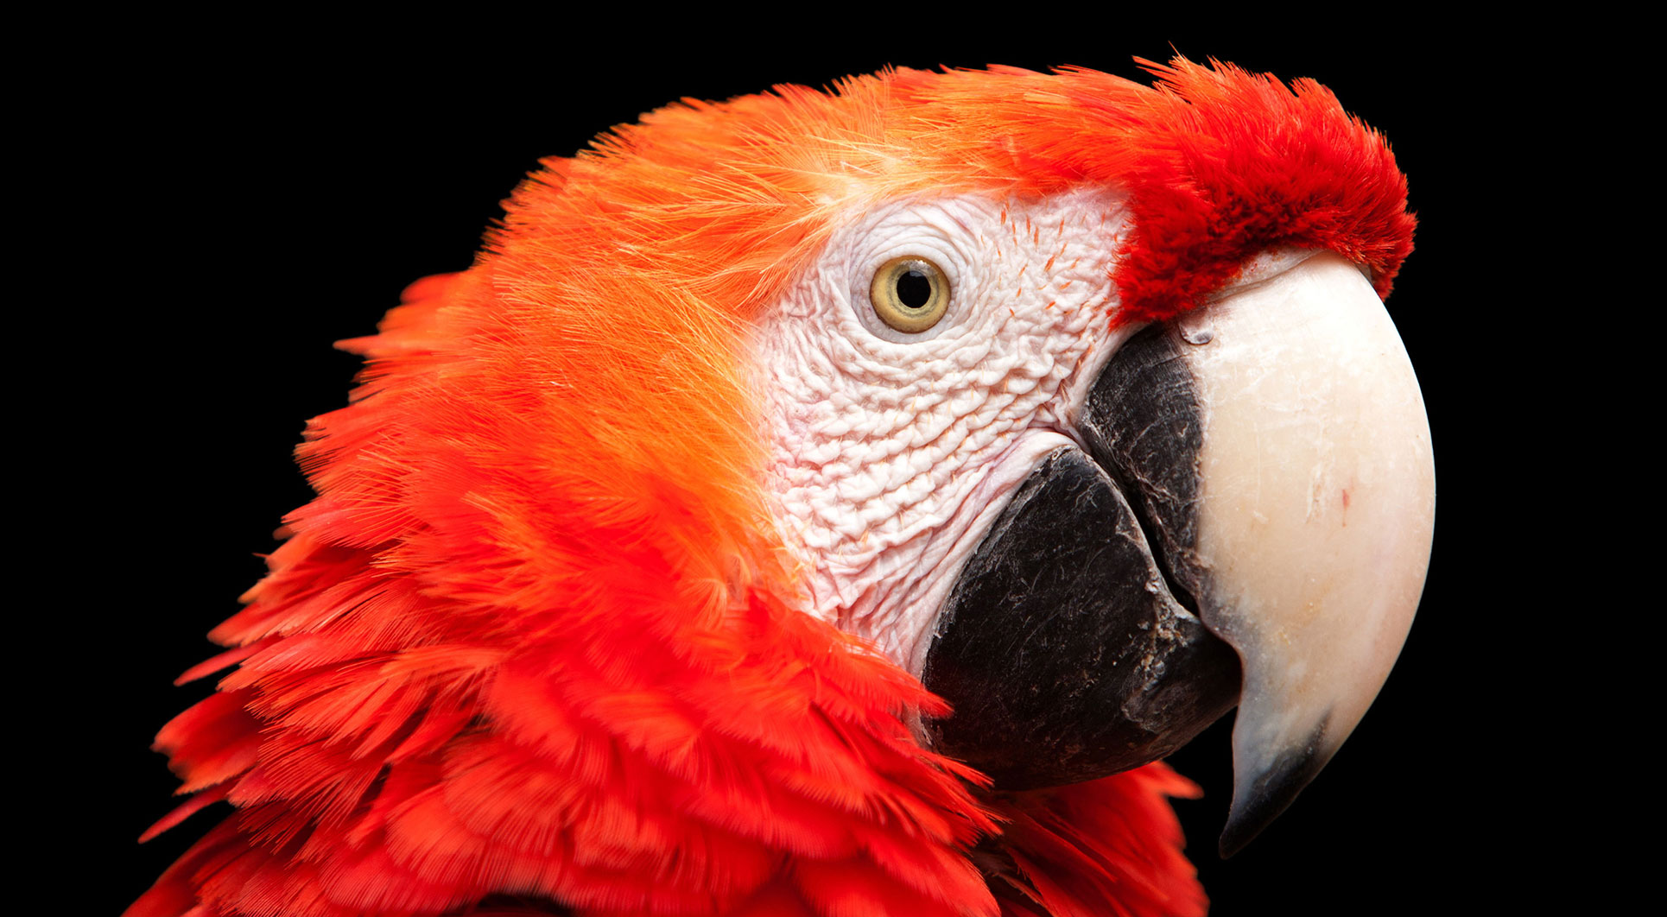
视频3：条件语句
《探索Python的魔法世界》
小牛叔出品

Slide 2

视频3：变量的使用
1、条件语句
2、if else的示例
3、猜数字的游戏
2.1 进门前测量身高
2.2 开门的钥匙 - 进入密室的开关if
2.3 选择哪一个if -else
2.4 随机猜数字的游戏 – 2个数的比较

Slide 3
1、条件分支的概念
If <条件判断>:
[][][][] 语句….
else:
[][][][] 语句….

Slide 4
2、示例
活动规划程序，如果天气是晴，那么就去游泳，否则就打羽毛球。
天气=input()
if 天气=='晴':
活动='游泳'
else:
活动='羽毛球'
print(活动)
天气=input()
活动='羽毛球'
if 天气=='晴':
活动='游泳'
print(活动)

